Slide 1
Cartea profetului mica
Studiu Biblic

Slide 2
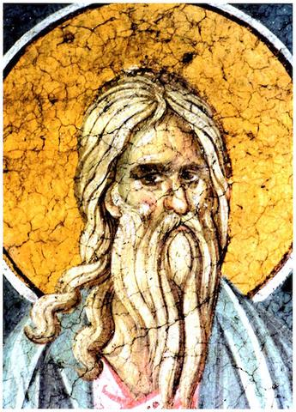
Cartea Profetului Mica

Slide 3
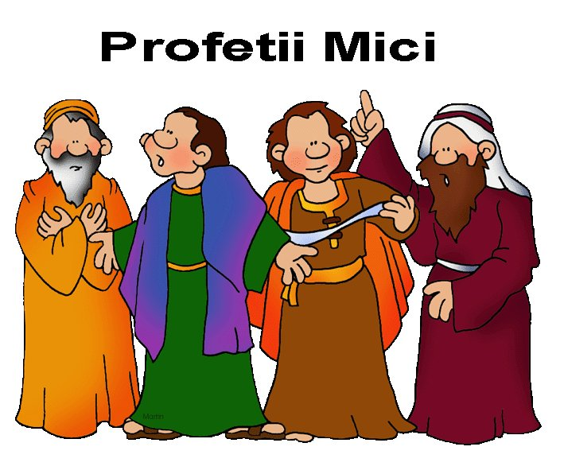
Mica este unul din profetii mici: Osea, Amos, Mica, Ioel, Obadia, Iona, Naum, Habacuc

Slide 4
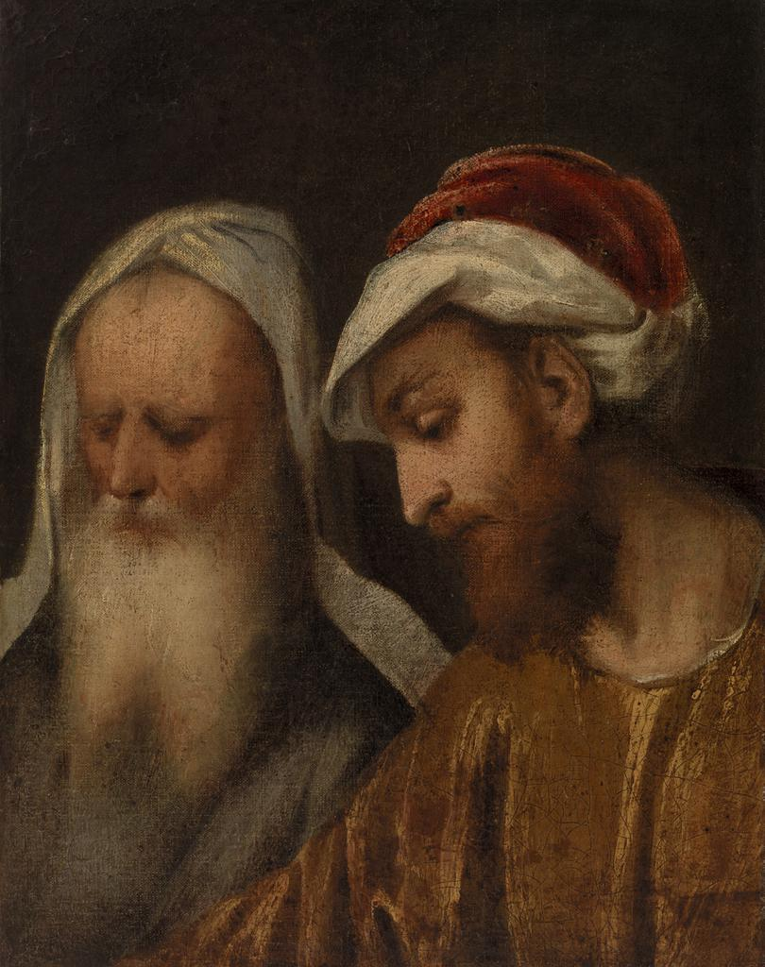
Mica a fost contemporan si coleg cu profetul Isaia, la Ierusalim

Slide 5
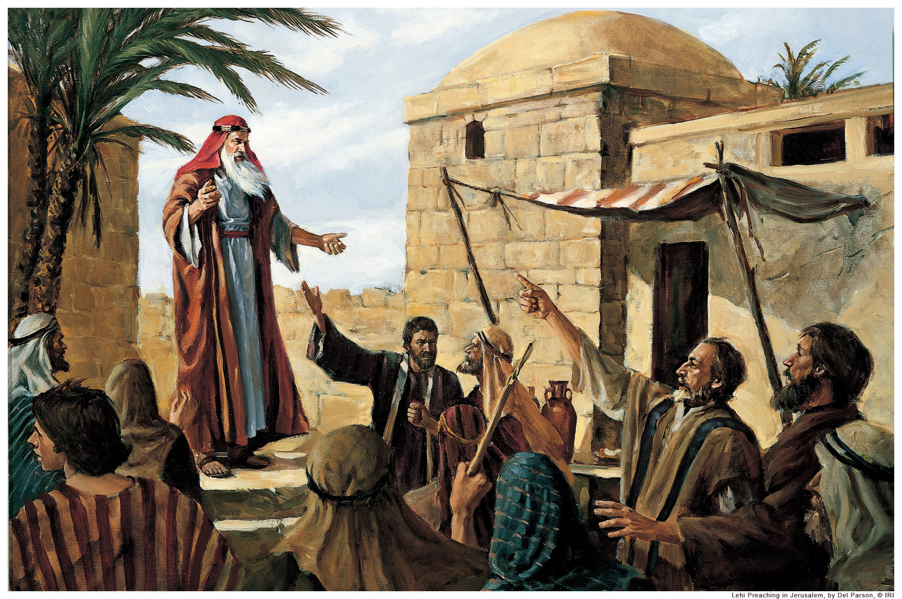

Slide 6
Mica face parte din profeţii care au vestit judecăţile şi promisiunile lui Dumnezeu înainte de exilul lui Israel în Asiria (720 îH) şi înainte de cel al regatului lui Iuda în Babilon (586 îH). Perioada slujirii acestor profeţi pre-exilici acoperă anii 800-586 îH. Dintre ei fac parte Ioel, Obadia, Iona, Amos, Osea, Isaia, Mica, Naum, Ţefania, Habacuc şi Ieremia.

Slide 7
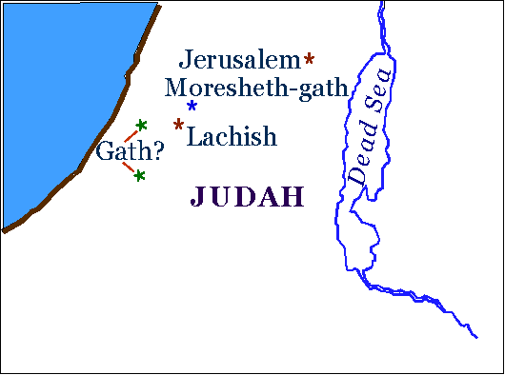

Slide 8
Mica era din sud-vestul Ierusalimului, din Moreşet-Gath, o localitate care se afla la aproximativ 30 de km de capitală. El era contemporan cu Isaia – în regatul lui Iuda şi cu profeţii Iona, Osea şi Amos în Israelul de nord. Într-un fel, a făcut o echipă bună cu Isaia, profetul cu origini aristocratice şi împreună au vestit atât judecăţile lui Dumnezeu cât şi timpurile de binecuvântare şi restaurare din viitor. Uneori profeţiile lor se aseamănă foarte mult.

Slide 9
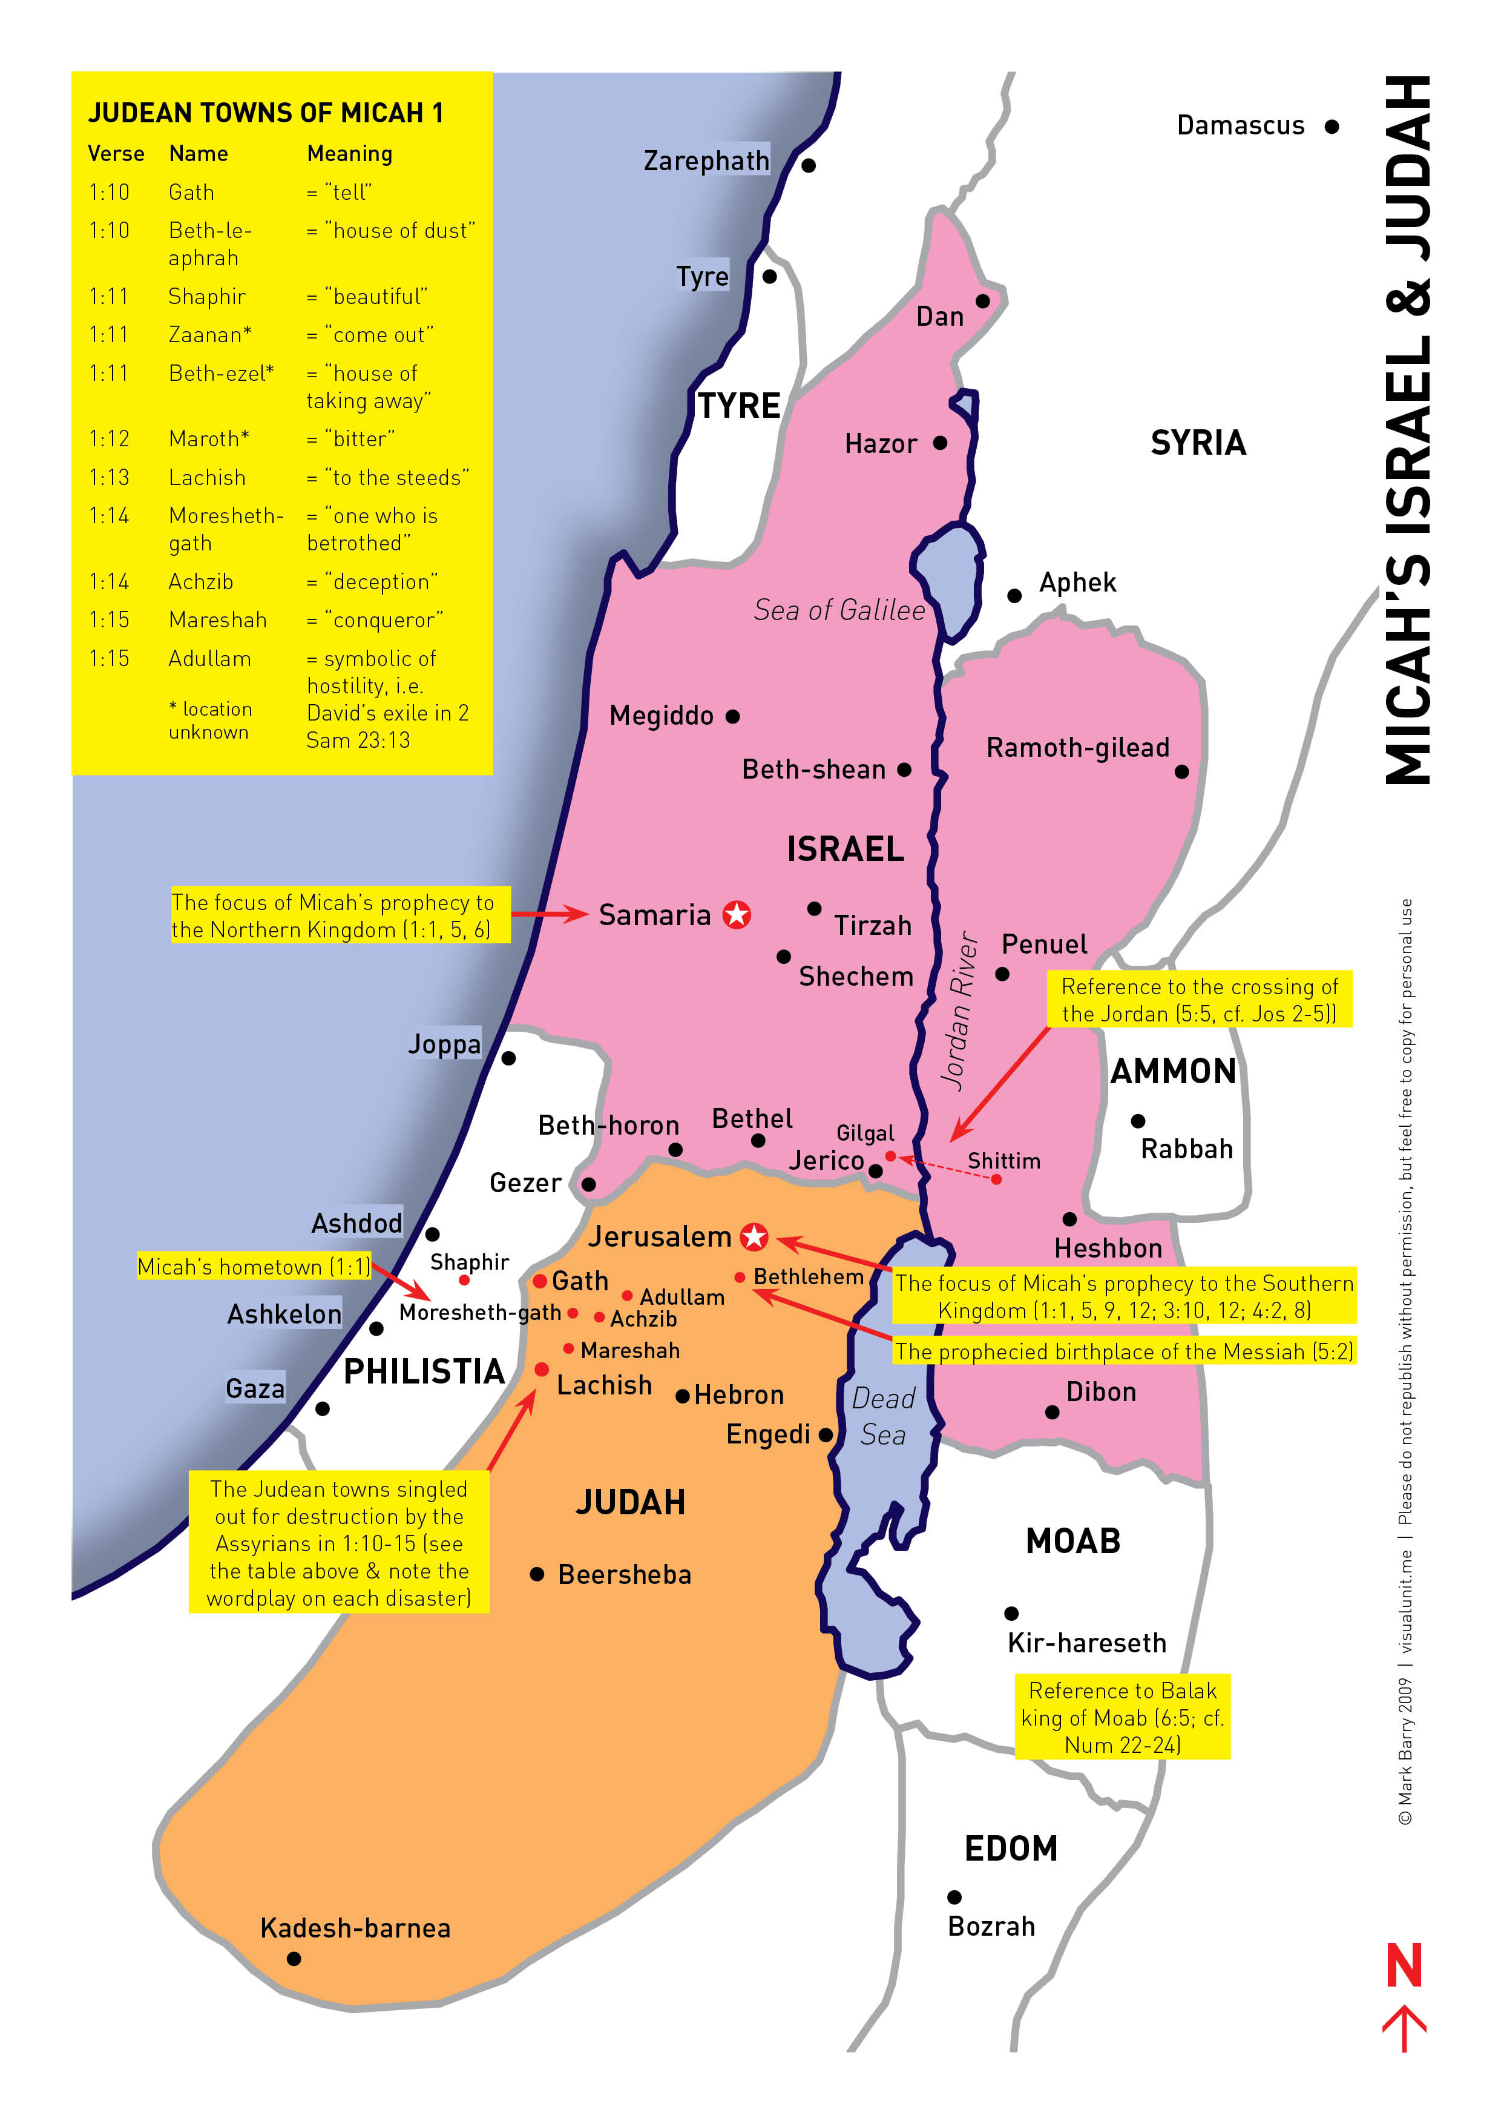

Slide 10
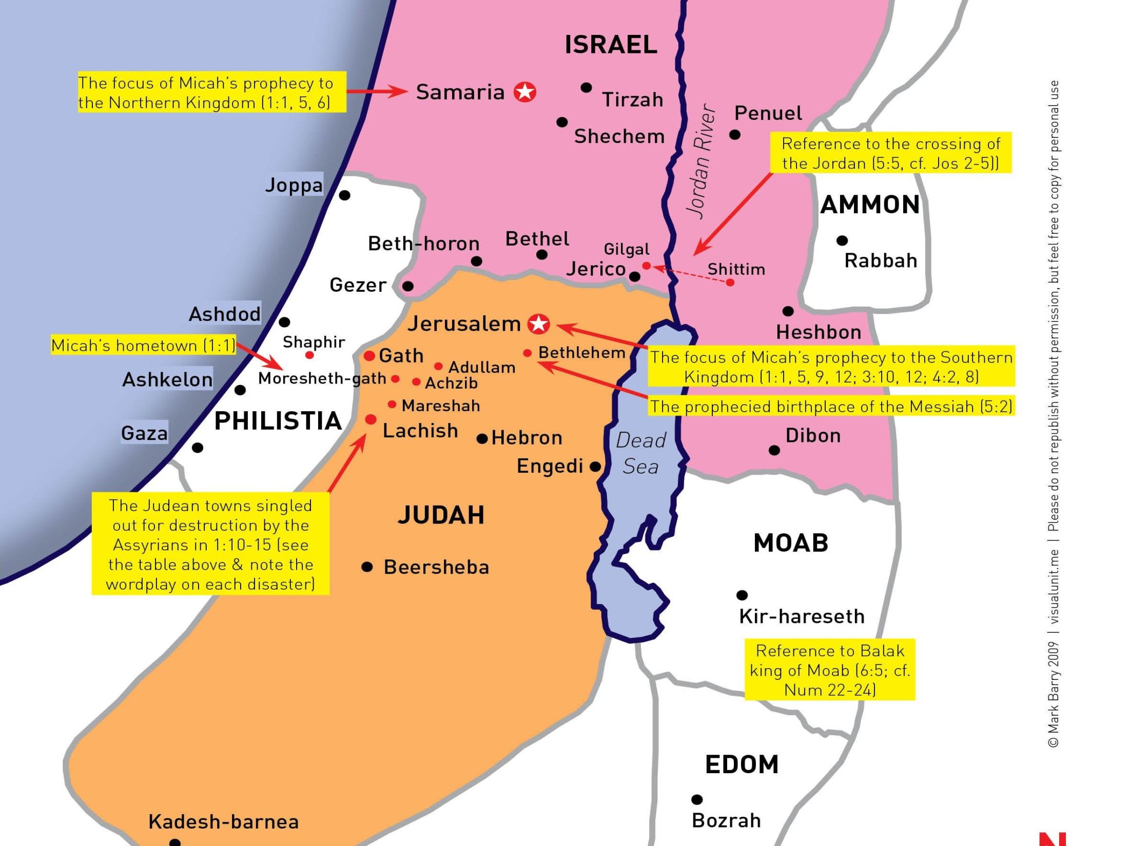

Slide 11
În vremea lui Mica, împăraţi la Ierusalim au fost Iotam (742-735 îH), Ahaz (735-715 îH) şi Ezechia (715-687 îH). În total, activitatea lui a acoperit aproape 55 de ani. Perioada profeţiei lui este acoperită de 2 Regi 15-20 şi de 2 Cronici 26-30. Deşi nu a scris mult, Mica este foarte citat. Astfel, Ieremia 26:18 se referă la el, Magii îl citează în Matei 2:5-6 şi la fel şi Isus în Matei 10:35-36.

Slide 12
Numele lui Mica este o prescurtare din Micaiah care înseamnă = Cine este ca Domnul?
Mica face o aluzie la acest nume chiar în cartea sa, în Mica 7:18.

Slide 13
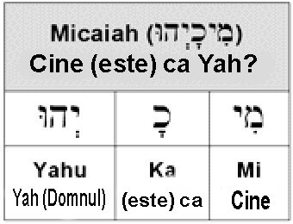
Numele lui Mica este o prescurtare din Micaiah care înseamnă = Cine este ca Domnul?

Slide 14
Iotam, fiul lui Ozia, a fost un rege bun, un bun credincios și un bun administrator. El i-a biruit pe amoniți și a zidit poarta Templului. Fiul său, Ahaz a fost unul din regii idolatri, care a căutat alianţe cu poporul păgân al asirienilor în loc să îl caute pe Dumnezeu. El şi-a trecut fiul prin foc (2 Regi 16:3) şi s-a aliat cu Tiglat-Pileser, împăratul Asiriei, care oricum avea de gând să cucerească Siria şi Israelul, apoi Iuda. În timpul lui Ezechia, a avut loc o adevărată reformă religioasă. S-a sărbătorit unul din cele mai biblice sărbători de Paști sărbătorite în Israel. În același timp, atunci când Asiria a asediat Ierusalimul, Ezechia s-a rugat, iar Domnul i-a ascultat rugăciunea şi l-a izbăvit (2 Regi 19:14-19, 35-36).

Slide 15
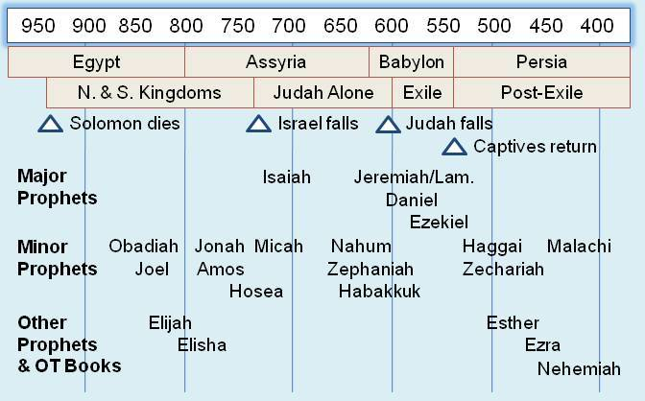

Slide 16
Împărtirea cărtii: în trei părti
1. Un mesaj de judecată către Iuda şi Israel, împărţit în patru secțiuni (1-2)
2. Un mesaj de judecată pentru lideri însoțit de promisiuni despre Hristos – Mesia (3-5)
3. Un mesaj de încurajare şi promisiune (6-7)

Slide 17
Împărtirea cărtii: în patru părti
1. Dumnezeu va pedepsi idolatria (1:1-16)
2. Avertizări împotriva conducătorilor politici şi religioşi (2:1-3:12)
3. Promisiuni despre venirea unui rege-păstor din Betleem (4:1-5:15)
4.Vestirea judecăţilor şi îndurării lui Dumnezeu (6:1-7:20)

Slide 19
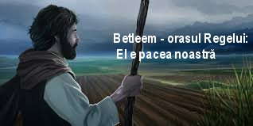

Slide 20
Mica 5:2-4,
2. "Şi tu, Betleeme Efrata, măcar că eşti prea mic între cetăţile de căpetenie ale lui Iuda, totuşi din tine Îmi va ieşi Cel ce va stăpâni peste Israel şi a cărui obârşie se suie până în vremuri străvechi, până în zilele veşniciei." 3. De aceea, îi va lăsa până la vremea când va naşte cea care are să nască, şi rămăşiţa fraţilor Săi se va întoarce la copiii lui Israel. 4. El Se va înfăţişa şi va cârmui cu puterea Domnului şi cu măreţia Numelui Domnului Dumnezeului Său: vor locui liniştiţi, căci El va fi proslăvit până la marginile pământului.

Slide 21
Mica 5:2-4
Mesia regele va veni din Betleem – cetatea lui David. Ierusalimul e prea corupt ca să vină din Ierusalim.
Mesia regele vine din veșnicii, are originea in eternitate. El este Dumnezeu întrupat.
Mesia se va naște într-un mod aparte, o naștere minunată dintr-o fecioară.
Mesia va fi vestit în toată lumea și va domni peste toată lumea.

Slide 22
Mica 6:6-8
6. Cu ce voi întâmpina pe Domnul şi cu ce mă voi pleca înaintea Dumnezeului celui Preaînalt? Îl voi întâmpina oare cu arderi de tot, cu viţei de un an? 7. Dar primeşte Domnul oare mii de berbeci sau zeci de mii de râuri de untdelemn? Să dau eu pentru fărădelegile mele pe întâiul meu născut, rodul trupului meu, pentru păcatul sufletului meu? - 8. Ţi s-a arătat, omule, ce este bine, şi ce alta cere Domnul de la tine decât să faci dreptate, să iubeşti mila şi să umbli smerit cu Dumnezeul tău?

Slide 23
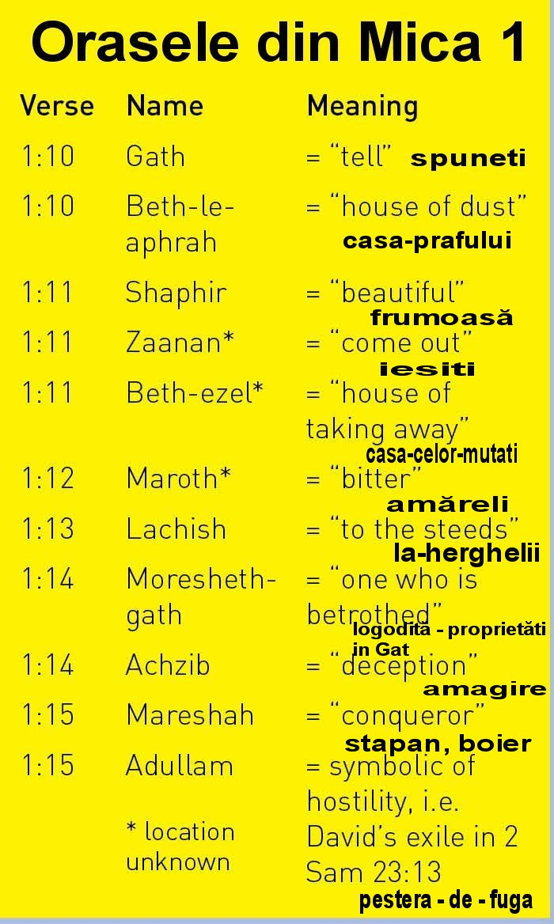

Slide 24
Mica 1:10-12
10. Nu spuneţi lucrul acesta în Gat (Spunești) şi nu plângeţi în Aco (Plângeni); tăvăliţi-vă în ţărână la Bet-Leafra (Prăfulești, Casa-Țărânei). 11. Treci, locuitoare din Şafir (Frumușani), cu ruşinea descoperită; locuitoarea din Ţaanan (Ieșeni) nu îndrăzneşte să iasă, jalea Bet-Haeţelului (Mutați -Casa-plecaților) vă ia gustul să vă opriţi în el. 12. Căci locuitoarea din Marot (Amareni) tremură pentru pierderea fericirii ei, fiindcă s-a coborât nenorocirea din partea Domnului până la poarta Ierusalimului.

Slide 25
Mica 1:13-15
13. Înhamă-ţi caii cei iuţi la car, locuitoare din Lachis (Fortăreață cu cai), La-Herghelii); tu ai fost cea dintâi pricină de păcat pentru fiica Sionului (fiica Fortăreței), căci în tine s-au găsit nelegiuirile lui Israel. 14. De aceea te vei despărţi de Moreşet-Gat (Proprietăți pentru Gat), casele din Aczib (Amăgeni) vor fi o amăgire pentru împăraţii lui Israel. 15. Îţi voi aduce un nou stăpân, locuitoare din Mareşa (Boiernași); slava lui Israel va merge la Adulam (Peștera Adulam - exil) .

